Slide 1
Étude Internationale : Accès à l’Eau & Stabilité (DWFA)
Analyse comparative des indicateurs WASH, de la stabilité politique et de la population
William ATITSO – Data Analyst
Août 2026

Slide 2
Contexte et objectif du projet
Accès à l'eau potable
L'accès à une eau potable de qualité constitue un enjeu majeur de santé publique et de développement.
Enjeux WASH
Les services WASH permettent d'évaluer les conditions d'accès à l'eau et leurs conséquences sanitaires.
Stabilité politique
La stabilité politique constitue un indicateur du contexte institutionnel dans lequel les infrastructures et les services essentiels peuvent être développés et maintenus.
Problématique
Comment les conditions d'accès à l'eau, la mortalité WASH et la stabilité politique varient-elles selon les pays et les régions du monde ?

Slide 3
Sources des données
Table | Source | Utilisation
Eau | OMS | Mesurer l'accès à l’eau potable et la qualité des services
WASH | OMS | Mesurer l'impact sanitaire
Stabilité politique | Banque mondiale | Évaluer le contexte institutionnel
Population | ONU | Contextualiser les résultats et évaluer l’urbanisation
Pays / Régions | ONU | Structurer l'analyse géographique
Les données sont analysées à différentes échelles : monde, région et pays, afin de permettre une comparaison progressive des performances.

Slide 4
Prétraitement des données
Principales étapes
Harmonisation des noms de pays entre les différentes sources.
Contrôle et suppression des doublons.
Nettoyage et conversion des données numériques.
Jointure des sources sur les dimensions communes.
Création des mesures et indicateurs nécessaires au Dashboard.
Point de vigilance
Les indicateurs ne disposent pas nécessairement d'une donnée pour la même année selon le pays et la source. Les analyses utilisent donc les dernières données disponibles lorsque cela est nécessaire.

Slide 5
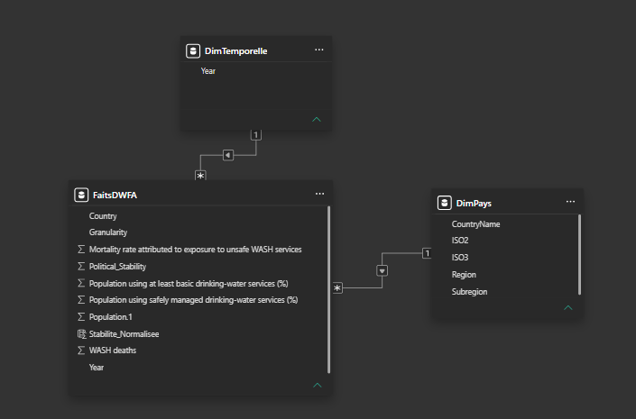
Modèle de données
Modèle en étoile
Table de faits : données Eau, WASH, Population, Stabilité Politique.
Tables de dimensions : Pays / Région, Années.
Relations simples et non ambiguës.

Slide 6
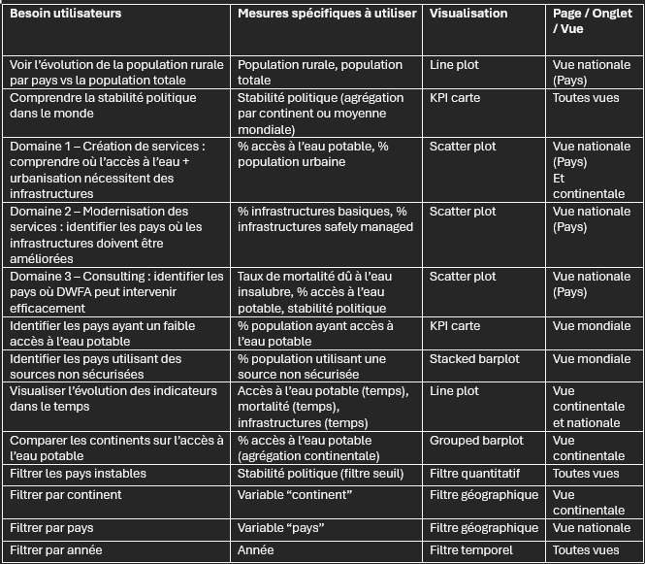
Blueprint – Besoin utilisateur & Visualisations choisies
Ce blueprint relie les besoins utilisateurs aux visualisations du dashboard DWFA, afin d’assurer la cohérence entre les indicateurs, les analyses et les vues interactives.

Slide 7
Construction du score DWFA
Un indicateur synthétique pour comparer les territoires
Le score DWFA permet de synthétiser plusieurs dimensions liées à l'accès à l'eau, à la santé et au contexte institutionnel afin de comparer les performances des pays et des régions.
Composition du score
Accès à l'eau potable — 40 %
Mesure le niveau d'accès de la population aux services d'eau potable de base.
Stabilité politique — 30 %
Prend en compte le contexte institutionnel et politique du territoire.
Mortalité WASH — 30 %
Mesure l'impact sanitaire associé à l'exposition à des services WASH insuffisants.
Méthode de calcul
Les différents indicateurs sont normalisés sur une échelle commune (0 à 1), puis combinés selon leur pondération afin d'obtenir un score global.
Interprétation
🔴 0–30 → Situation très défavorable
🟠 30–50 → Situation défavorable
🟡 50–70 → Situation intermédiaire
🟢 70–90 → Situation favorable
🟢 90–100 → Situation très favorable
Plus le score DWFA est élevé, plus la situation globale du territoire est favorable.
Les pondérations du score constituent un choix méthodologique réalisé dans le cadre de cette analyse et ne permettent pas d'établir une causalité entre les indicateurs.

Slide 8
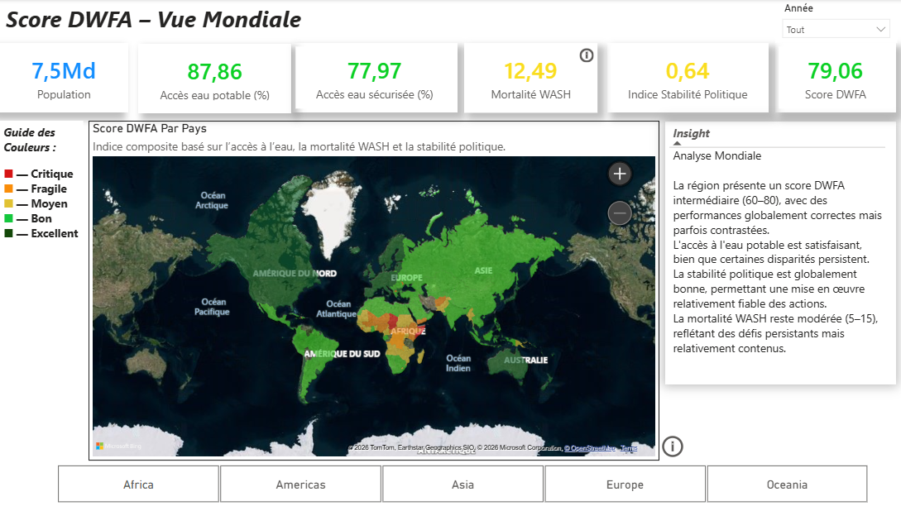
Vue Mondiale
La moyenne mondiale présente une situation globalement favorable pour l'accès à l'eau potable, mais elle masque d'importantes disparités géographiques.
L'écart entre accès à l'eau potable et accès à l'eau sécurisée montre que la disponibilité d'une source ne garantit pas nécessairement un service sûr.
La carte permet d'identifier immédiatement les zones présentant les scores DWFA les plus faibles.

Slide 9
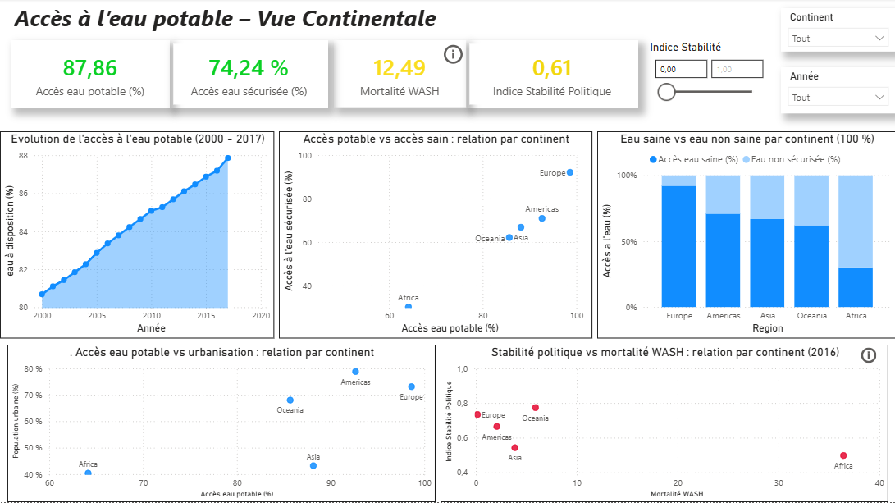
Vue Régionale
La comparaison régionale révèle de fortes disparités : l'Europe et les Amériques présentent les niveaux d'accès à l'eau potable les plus élevés, tandis que l'Afrique reste davantage en retrait.
L'écart entre eau potable et eau sécurisée souligne également un enjeu de qualité des services. Les régions présentant une stabilité politique plus faible affichent par ailleurs des niveaux de mortalité WASH plus élevés.
Ces relations sont descriptives et ne permettent pas, à elles seules, d'établir une causalité.

Slide 10
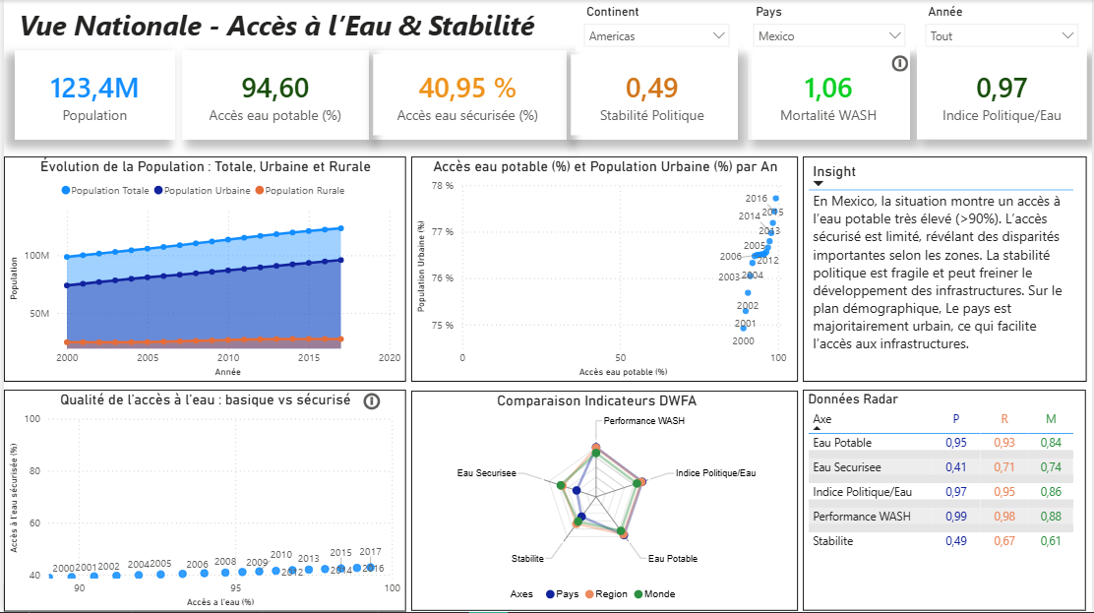
Vue Nationale
Passer d'une analyse globale à une analyse ciblée afin d'identifier les forces et les faiblesses propres à chaque pays.
Chaque pays peut être comparé à sa région et à la moyenne mondiale afin de mettre en évidence les écarts de performance.
Cette approche permet d'identifier les indicateurs prioritaires nécessitant une attention particulière.

Slide 11
Limites de l’analyse
Années disponibles
Les années de référence peuvent différer selon les indicateurs, les pays et les sources.
Données internationales
Certaines données reposent sur des estimations ou des séries statistiques produites selon des méthodologies différentes.
Score DWFA
Le score est un indicateur synthétique construit à partir de pondérations définies pour cette analyse.
Corrélation
Les relations observées entre stabilité politique, accès à l'eau et mortalité WASH ne permettent pas d'établir à elles seules une causalité.
Conclusion
Les résultats doivent donc être interprétés comme des indicateurs de comparaison et d'aide à la décision, et non comme une démonstration de causalité.

Slide 12
Conclusion
Des disparités géographiques importantes
Les performances en matière d'accès à l'eau et de services WASH varient fortement entre les régions et les pays.
Accès à l'eau ≠ eau sécurisée
Un niveau élevé d'accès à l'eau potable ne signifie pas nécessairement que l'ensemble de la population bénéficie d'un service d'eau géré de manière sûre.
Des zones de vulnérabilité identifiables
Le croisement de l'accès à l'eau, de la mortalité WASH et de la stabilité politique permet d'identifier les territoires nécessitant une attention particulière.
Un Dashboard pour explorer les écarts
Power BI permet de passer rapidement d'une vision mondiale à une analyse régionale puis nationale.
L'analyse montre que l'accès à l'eau ne peut pas être évalué uniquement par la couverture : la qualité du service, les impacts sanitaires et le contexte territorial doivent également être pris en compte.

Slide 13
Perspectives
Suivi dans le temps
Mettre à jour régulièrement les indicateurs afin de suivre l'évolution des performances.
Analyse plus fine
Ajouter des indicateurs complémentaires sur l'assainissement, l'hygiène, les infrastructures et les inégalités territoriales.
Priorisation
Développer un système permettant d'identifier automatiquement les pays présentant les besoins les plus importants.
Mise à jour automatisée
Automatiser l'intégration des nouvelles données afin de transformer le Dashboard en véritable outil de suivi.

